Slide 1
UNIVERSIDADE FEDERAL DO RIO GRANDE DO NORTE CENTRO DE CIÊNCIAS HUMANAS LETRAS E ARTES DEPARTAMENTO DE POLÍTICAS PÚBLICAS
MINICURSO DE PRODUÇÃO DE MAPAS TEMÁTICOS UTILIZANDO
Ministrante: Julliani L. A. Maia
Formação: Geógrafa
Mestranda em Estudos Urbanos e Regionais

Slide 2
OBJETIVO:
Desenvolvimento de aptidões para a utilização de sistema de informações geográficas, a partir da elaboração de mapas temáticos.
TEMAS ABORDADOS:
mapas temáticos: tipos e características , elementos principais;
Sistemas de Informações Geográficas (SIG), com destaque para o software ARCGis
Noções gerais sobre banco de dados geográficos.

Slide 3
2° ENCONTRO

Slide 4
O que é um mapa temático?
Documento elaborado a partir de um “mapa base”, no qual são representados temas de uma pesquisa, constatação de um fato ou de alguma ocorrência de ordem espacial.
2. Por que preciso de um mapa temático?
Usos
Leituras, análises, interpretações.

Slide 5
1.1 Elementos importantes num mapa temático
Título
(pode estar dentro ou fora da moldura)

Slide 6
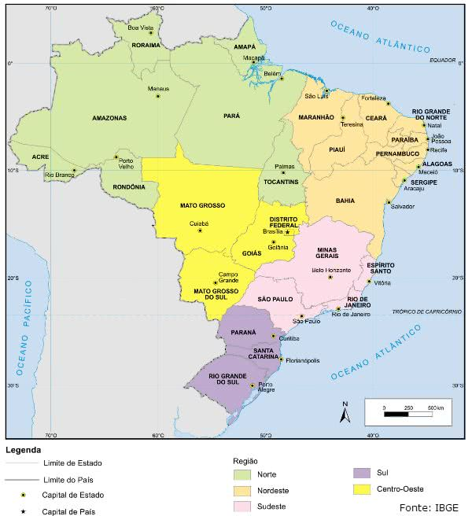
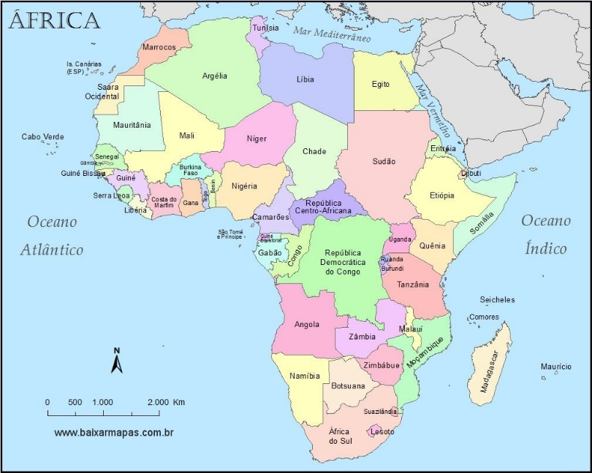
Orientação

Slide 8
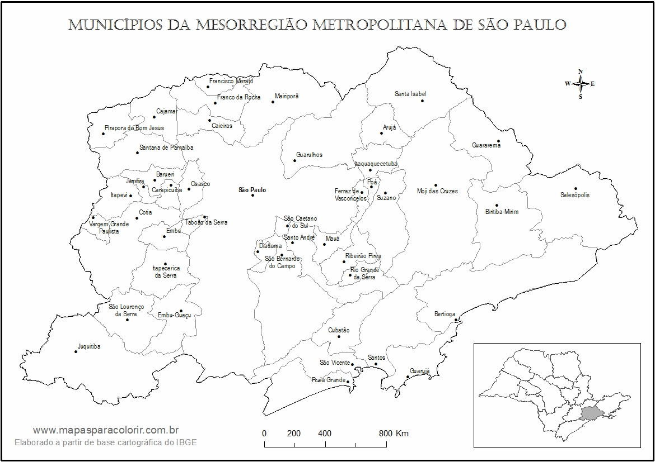

Slide 9
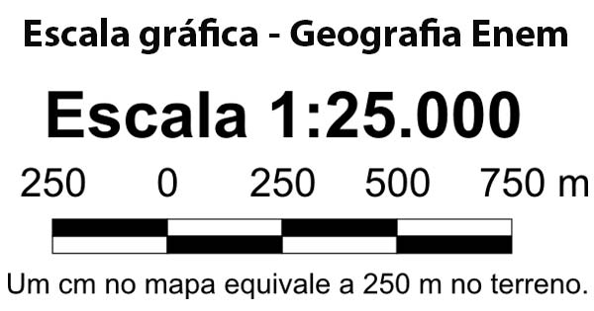
Escala (numérica ou escala de barras)
( preferencialmente adota-se a escala de barras)

Slide 10
1.1 Elementos importantes num mapa temático
Sistema de coordenadas
Sistema de Referência Geocêntrica adotado no brasil.
- Coordenadas Geográficas: Sirgas 2000
- Coordenadas Planas: UTM, Datum: Sirgas 2000
Para o RN: Zona: 25S
Dica de Leitura:
http://www.ibge.gov.br/home/geociencias/geodesia/pmrg/faq.shtm
Legenda
Fonte: 10 ( mínimo)
Não precisa do título “Legenda”

Slide 11
Fonte dos dados e data;
Ex.: Fonte: IBGE,2010.
Autor / Órgão ou Instituição e Data de elaboração.
Ex.:
Elaboração: Julliani L. A. Maia,2017.

Slide 12
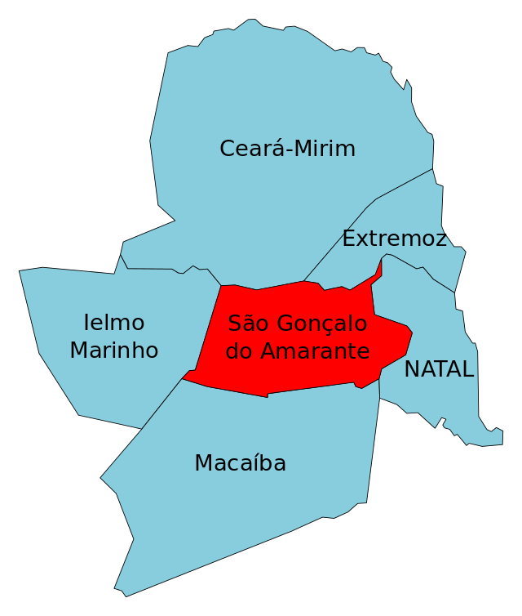

Slide 13
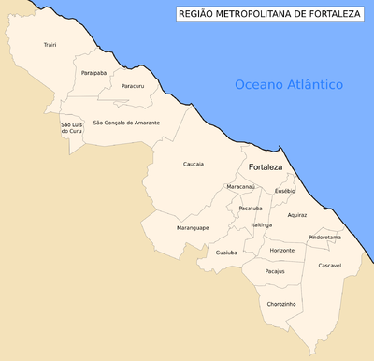

Slide 14
1.2 Tipos de mapas temáticos

Slide 15
Os mapas estatísticos: utilizam símbolos proporcionais, gráficos de setores circulares ou histogramas para visualizar os aspectos quantitativos dos dados.

Slide 16
Os mapas coropléticos: distribuição discreta de áreas específicas como áreas de ronda, distritos, regiões, condados ou quarteirões;

Slide 17
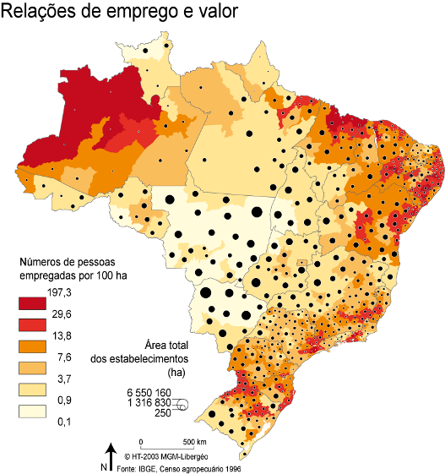
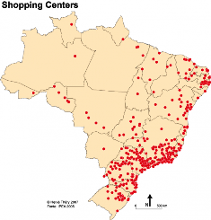
Os mapas pontuais: para representar incidentes individuais ou números específicos, como quando um ponto equivale a cinco incidentes;

Slide 18
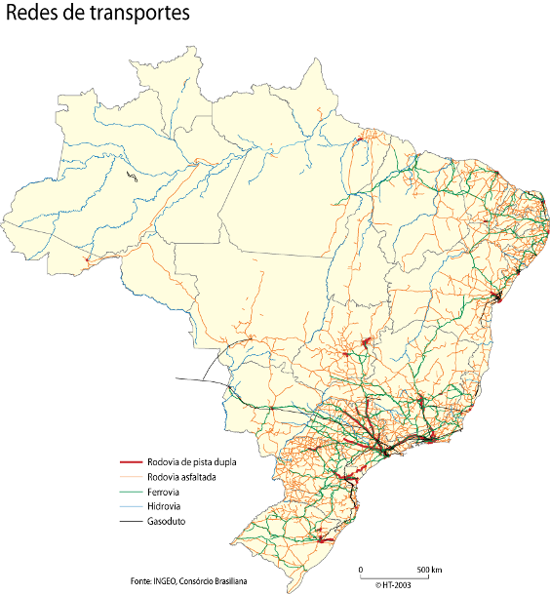
Os mapas lineares: mostram ruas e rodovias, bem como fluxos, através de símbolos lineares como linhas proporcionais em espessura representando os fluxos...

Slide 19
2. Conhecendo o ARCGis:
Principais ferramentas;
Menus;
Extensões:
Projeto: mxd
Shapefiles:

Slide 20
3. Obtenção de dados
Banco de Dados Disponíveis – Órgãos Públicos:
IBGE
( muitas informações úteis)
MMA
(dados sobre biomas, hidrografia, transporte...)
DNIT
(transporte)
...

Slide 21
Exercício 1:
Organização do nosso banco de dados
Pasta Matriz: Banco de Dados
Subpastas:
1 – Estados_Fonte_Ano
2 – RN_Fonte_Ano
Mesorregiões_Fonte_Ano
Microrregiões_Fonte_Ano
Municípios_Fonte_Ano
Setores CensitáriosRN_Fonte_Ano
Faces de Logradouros_Natal_Fonte_Ano
Tabelas_Fonte_Ano

Slide 22
3.1. Extraindo dados do IBGE
Estados:
Download > Geociências > Malhas territoriais > Malhas Municipais > Município_2016 > Brasil > BR > Unidades da Federação.
Salvar em: Estados_Fonte_Ano
Municípios
Download > Geociências > Malhas territoriais > Malhas Municipais > Município_2016> Ufs > RN > RN_Zip.
Salvar em: RN_Fonte_Ano > Municípios
*Ver código do município

Slide 23
3.1. Extraindo dados do IBGE
Setores Censitários;
Para o Estado inteiro: Download > Geociências > Malhas territoriais > Malhas de Setores Censitários > divisões intra-municipais > censo 2010.
Para municípios específicos: Hot Site Censo 2010 > Resultados > CNEFE > Setores Censitários_2010.
Salvar em: RN_Fonte_Ano > Setores Censitários
*Ver código do município
Faces de Logradouros;
Hot Site Censo 2010 > Resultados > Características da População e dos Domicílios > Malha digital de Setores Censitários.
Salvar em: RN_Fonte_Ano > Faces de Logradouros

Slide 24
Tabelas
IBGE > população > Censo 2010 > Resultados do Universo > Características da população e dos domicílios > Municípios > Rio Grande do Norte > tabela Tabela 4.11.1.1
Salvar em: RN_Fonte_Ano > Tabelas_Fonte_Ano

Slide 25
3° ENCONTRO

Slide 26
1. Criação de um novo projeto

Slide 27
2. Configurando tamanho e orientação da folha

Slide 28
3. Adição de camadas e criação de Data frames

Slide 29
4. Utilizando a ferramenta “Selection”

Slide 30
5. Inserindo escala, grid, legenda e título

Slide 31
Organização do nosso banco de dados
Na Pasta Matriz: Banco de Dados
Criamos as subpastas:
Projetos
Produtos_Finais

Slide 32
Exercício 2:
Situando espacialmente a área de estudo:
Mesorregiões do Estado do Rio Grande do Norte

Slide 33
4° ENCONTRO

Slide 34
1. Utilizando a ferramenta “Merge”

Slide 35
Exercício 4:
Criando a camada:
Subdistritos do Município de Natal

Slide 36
1. Trabalhando com a tabela de atributos

Slide 37
1. Utilizando a ferramenta “Join”

Slide 38
Exercício 5:
Elaboração de um mapa de população urbana das Zonas de Natal
Elaboração de um mapa de população (Homens e Mulheres) para as Zonas de Natal

Slide 39
Obrigada!!!!!!
Contato: jullianelaiss@hotmail.com.br

